Slide 1
RESUMEN DE PARTICIPACIÓN Y COMENTARIOS DEL PROCESO DE VISTAS PÚBLICAS:
CONSEJO ESTATAL DE VIDA INDEPENDIENTE
Plan Estatal de Vida Independiente 2021-2023

Slide 2
VISTAS PÚBLICAS
INTRODUCCIÓN
La Ley de Rehabilitación de 1973, según enmendada, exige realizar vistas públicas para recibir comentarios sobre el Plan Estatal de Vida Independiente (PEVI) para los próximos tres (3) años, antes de enviarlo a la Administración de Vida en Comunidad (Administration for Community Living) del Departamento de Salud y Servicios Humanos (federal).
Con este propósito se realizó un proceso de vistas públicas (virtual) en el periodo del 2 – 31 de mayo de 2020. Los documentos de apoyo (resumen del plan estatal y el borrador del documento en su totalidad) fueron colocados en www.cevipr.org. Los comentarios públicos se recibieron a través de la plataforma Survey Monkey que incluyó diez (10) preguntas guías para facilitar el proceso de consulta.
El anuncio de vistas públicas fue divulgado por diversos medios, incluyendo los centros de vida independiente, boletín informativo digital, video en redes sociales, etc. Con la intención de garantizar la participación de consumidores, familias y representantes de personas con impedimentos en la isla. Además, del personal de los centros de vida independiente, profesionales que brindan servicios a este sector de la población y otras personas de interés en la comunidad.

Slide 3
PARTICIPANTES
DATOS SOCIODEMOGRAFICOS

Slide 4
111 PERSONAS PARTICIPARON DE LAS VISTAS PÚBLICAS
ERES UNA PERSONA O REPRESENTAS A..
Respuestas: |  | # |  | %
con impedimento. |  | 51 |  | 45.95%
padre, madre o familiar de una persona con impedimento. |  | 21 |  | 18.92%
administrador/a, empleado/a o representante de un centro de vida independiente. |  | 21 |  | 18.92%
administrador/a, empleado/a o representante de una agencia gubernamental. |  | 2 |  | 1.80%
administrador/a, empleado o representante de una organización de base comunitaria. |  | 4 |  | 3.60%
Otro (especifique) |  | 12 |  | 10.81%

Slide 5
Respuestas: | % #
18 años o menos. | 2 | 1.80%
19 - 24 años. | 10 | 9.01%
25 - 34 años. | 30 | 27.03%
35 - 59 años. | 54 | 48.65%
60 años o más. | 15 | 13.51%
Total | 111

Slide 6
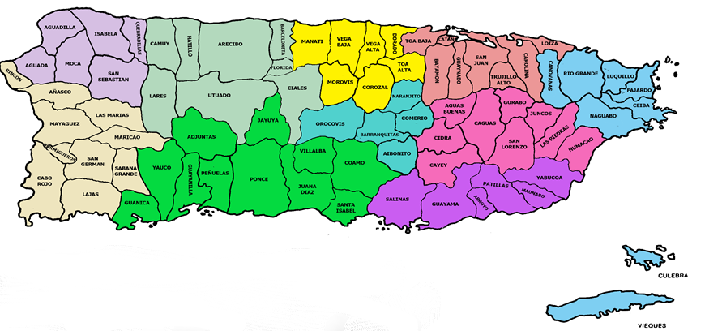
MUNICIPIOS :
San Juan 31
Arecibo 11
Río Grande 10
Caguas 9
Vega Baja 7
Carolina 5
Guaynabo 4
Luquillo 3
Fajardo 3
Bayamón 3
Vega Alta 2
Gurabo 2
Una (1) persona por cada uno de los siguientes: Camuy, Aguas Buenas, Quebradillas, Cayey, Barranquitas, Moca, Morovis, Juncos, Las Piedras, San Lorenzo, Trujillo Alto, Canóvanas, Aguadilla, Maunabo, Ceiba, Hatillo y Naranjito.
Otros: 2
N/C: 1

Slide 7
COMENTARIOS
RESPUESTAS A PREGUNTAS GUÍAS

Slide 8
Respuestas a preguntas a guÍas
¿Qué opinión te merece la Meta 1, sus objetivos y actividades?
Pulse imagen para ver los comentarios:
¿Qué opinión te merece la Meta 2, sus objetivos y actividades?
Pulse imagen para ver los comentarios:

Slide 9
Respuestas a preguntas a guÍas
¿Qué opinión te merece la Meta 3, sus objetivos y actividades?
Pulse imagen para ver los comentarios:
¿Qué opinión te merece la Meta 4, sus objetivos y actividades?
Pulse imagen para ver los comentarios:

Slide 10
Respuestas a preguntas a guÍas
¿Qué opinión te merecen los dos proyectos pilotos?
1. Proyecto de liderazgo (jóvenes de 18-34 años) en las regiones oeste y norte-central.
2. Servicios de asistentes personales para personas entre 18-64 años en situación de pobreza, en las regiones sureste y central
Pulse imagen para ver los comentarios:

Slide 11
Respuestas a preguntas a guÍas
¿Qué actividad, si alguna, recomendarías realizar para aumentar el nivel de independencia, apoderamiento, productividad e inclusión de la población con impedimentos significativos que no está incluida en este plan?
Pulse imagen para ver los comentarios:
Comentarios en general:

Slide 12
Gracias por su participación
E-mail: cevipr@prtc.net
Web Page: www.cevipr.org/
Agradecemos la colaboración de los Centros de Vida Independiente, así como la participación de consumidores, personas con impedimentos, organizaciones, agencias y personas aliadas de la comunidad.

